Slide 1
PRAKTIKUM ORGANISASI DAN ARSITEKTUR KOMPUTER
Pertemuan 1

Slide 2
Agenda Pertemuan 1
01
02
Perkenalan
Pengertian Orakom
03
04
Alat-Alat Praktikum
Tinkercad

Slide 3
01
Perkenalan

Slide 4





Asisten Praktikum
Faiq Muhammad
140810200011
Irfan Kamal
140810200032
Rafiansyah Rasyid
140810200049
Fahrio Ghanial
140810190005
Aghniya Abdurrahman
140810190025

Slide 5
Jadwal Praktikum
Rabu
Rabu
15.00 - 17.00
15.00 - 17.00
Kelas A
Kelas B

Slide 6

Peraturan Praktikum
Mengisi presensi di Discord
Mengikuti praktikum dengan baik
Mengerjakan tugas dengan baik
Pertanyaan diluar jam praktikum dapat ditanyakan di Discord
Setiap akhir pertemuan praktikan diharapkan menyalakan kamera untuk dokumentasi.

Slide 7


Media Praktikum
Discord
Google Classroom
https://discord.gg/Y38YnNuD
Kelas A: vus663t
Kelas B: wt7habx

Slide 8

Persentase Penilaian
35%
35%
UAS
TUGAS + LATIHAN
30%
UTS

Slide 9
02
Pengertian Orakom

Slide 10
Arsitektur & Organisasi Komputer
Arsitektur Komputer
mempelajari atribut‑atribut sistem komputer yang terkait dengan seorang programmer. contoh: set instruksi, aritmatika yang digunakan, teknik pengalamatan, mekanisme I/0.
Organisasi Komputer
mempelajari bagian yang terkait dengan unit‑unit operasional komputer dan hubungan antara komponen sistem komputer. contoh: sinyal kontrol, interface, teknologi memori.

Slide 11
03
Alat-Alat Praktikum

Slide 12
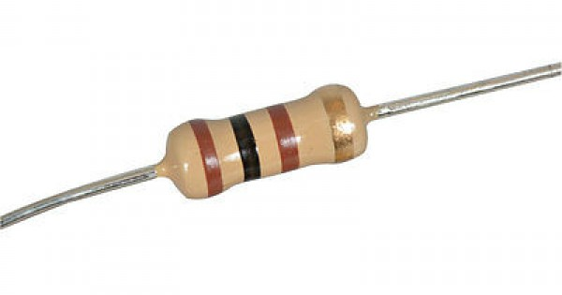
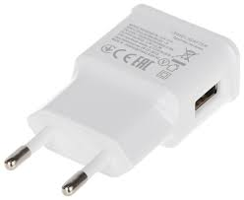
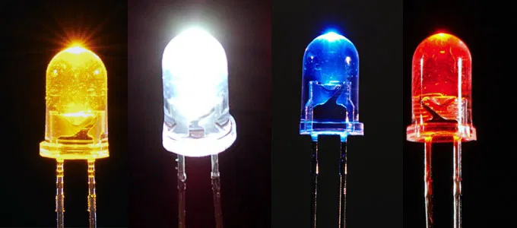
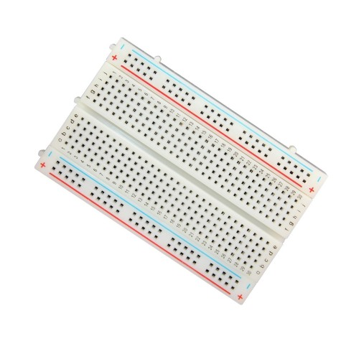
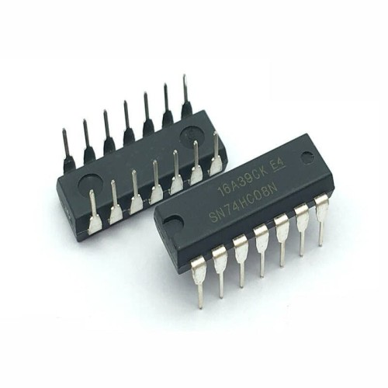
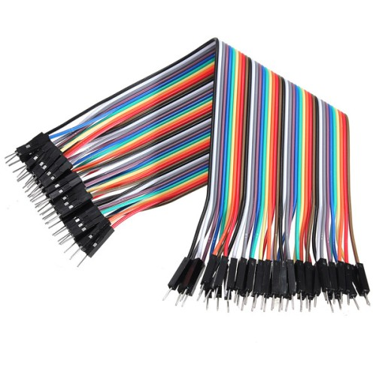
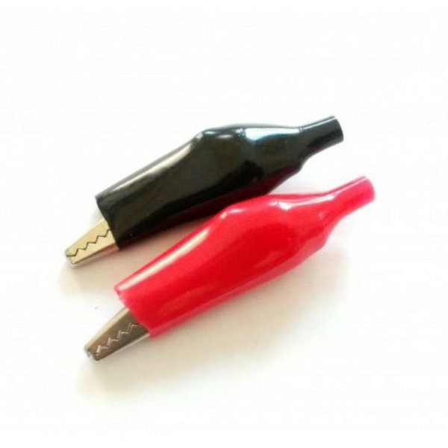
Alat-Alat Praktikum

Slide 13
Alat-Alat Praktikum
Resistor
Merupakan komponen elektronik yang berfungsi mengatur tegangan listrik dan arus listrik.
Lampu LED
Dalam ini, lampu digunakan untuk indikator suatu rangkaian. Nyala/Tidak.
Jumper/Kabel
Kabel jumper adalah kabel elektrik yang memiliki pin konektor di setiap ujungnya untuk menghubungkan dua komponen yang melibatkan Arduino tanpa memerlukan solder.
Capit Buaya
Penghubung dari kabel jumper ke sumber listrik.
Protoboard/Breadboard
Papan protoboard adalah papan plastik yang berisi terminal terminal dan jalur jalur kawat yang membentuk garis horisontal dan vertikal. Terdiri dari lubang lubang untuk koneksi kaki kaki komponen elektronika.
Integrated Circuit
Komponen elektronik aktif dimana didalamnya terdapat gabungan ribuan hingga jutaan transistor, resistor, kapasitor dan diode yang dikemas dalam bentuk chip yang kecil.

Slide 14
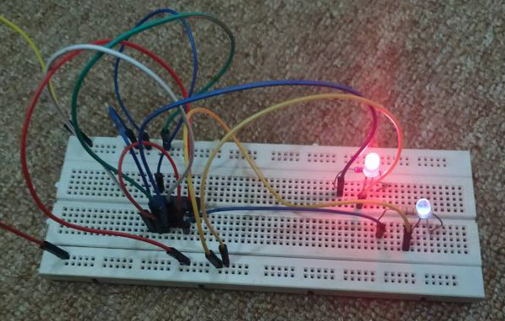
Praktikum daring gimana?
Tenang ada simulator online!

Slide 15
04
Tinkercad

Slide 16

TINKERCAD
Tinkercad merupakan sebuah platform yang merupakan web penyedia sarana belajar secara online terkait desain 3d, rangkaian elektronika dan codeblock.

Slide 17

Kunjungi
tinkercad.com

Slide 18
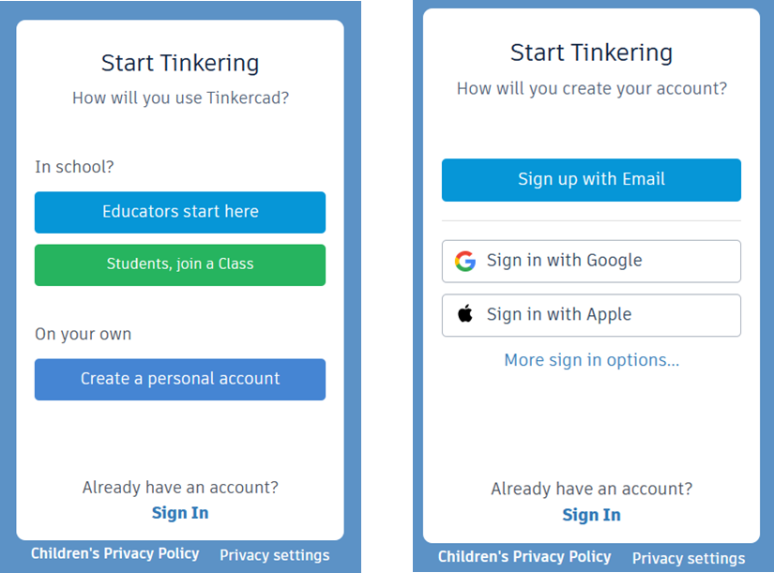
Klik JOIN NOW
Create personal account
Sign up with Email atau Sign in with Google / Apple

Slide 19
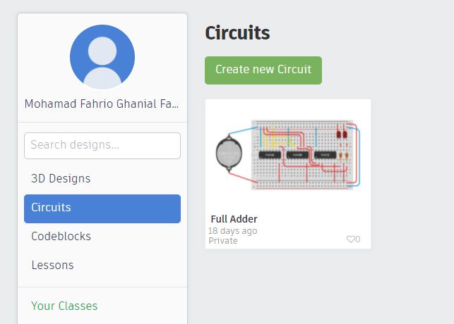
Pilih yang “Circuits”
Create new Circuit

Slide 20
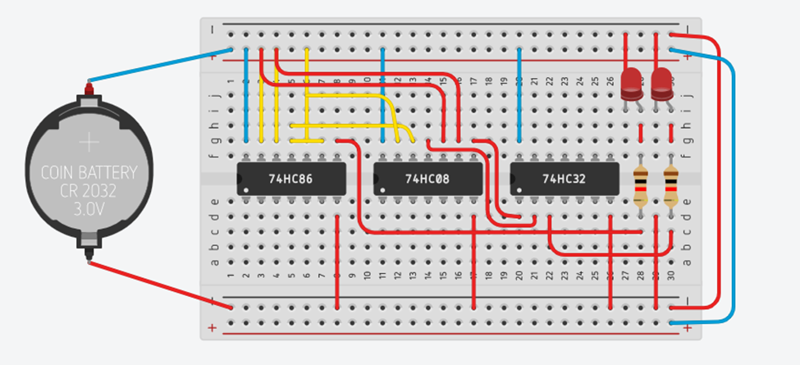
Contoh bentuk rangkaian yang sudah jadi

Slide 21
Ada Pertanyaan?

Slide 22
Terima
Kasih!

